Slide 1

Ramboll
Огляд системи теплопостачання Копенгагена
СЕКЦІЯ 2 - ЄВРОПЕЙСЬКИЙ ДОСВІД У СФЕРІ ТЕПЛОПОСТАЧАННЯ ТА ВПРОВАДЖЕННЯ ДИРЕКТИВ ЄС У НОРМАТИВНО-ПРАВОВІ АКТИ УКРАЇНИ
14 Травня 2024

Slide 2
ЗМІСТ ПРЕЗЕНТАЦІЇ
1
Презентація компанії Ramboll
2
Теплопостачання Данії
Теплопостачання Копенгагена
3
4
Обговорення
Notes:
Короткий порядок денний – лише основні заголовки

Slide 3

ПРЕЗАНТАЦІЯ КОМПАНІЇ RAMBOLL
Divider slide
Notes:
White divider slide

Slide 4
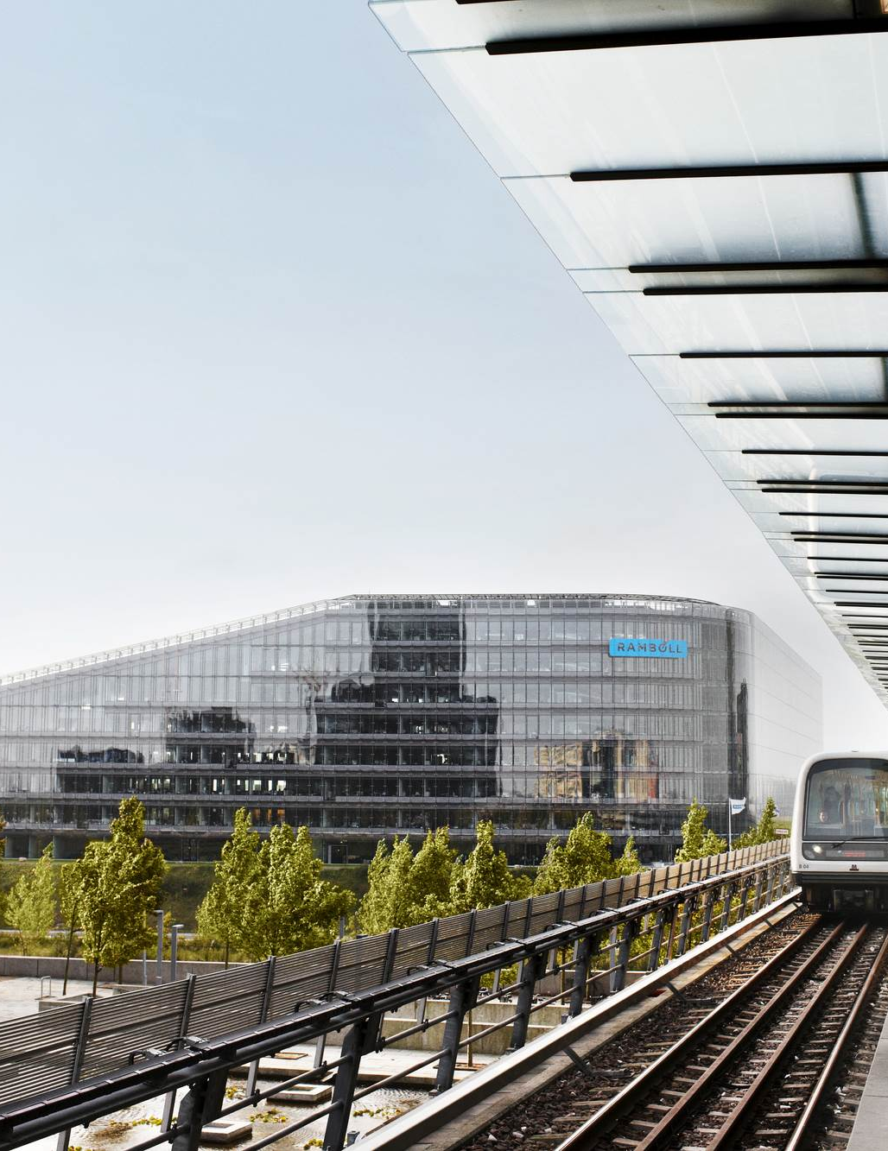

КОРОТКО ПРО RAMBOLL
Незалежна компанія, що веде діяльність в сфері архітектури, інженерії та консалтингу
Заснована в 1945 році в Данії
Понад 18 000 експертів
Присутня у 35 країнах
Особливо сильна присутність у скандинавських країнах, Великобританії, Північній Америці, континентальній Європі та Азіатсько-Тихоокеанському регіоні
Створення сталих рішень у будівництві, транспорті, енергетиці, навколишньому середовищі та охороні здоров'я, водопостачанні, управлінському консультуванні, архітектурі та ландшафтному дизайні
Оборот 2,2 млрд євро
Належить Rambøll Fonden – Фундація Рамболл

Slide 5
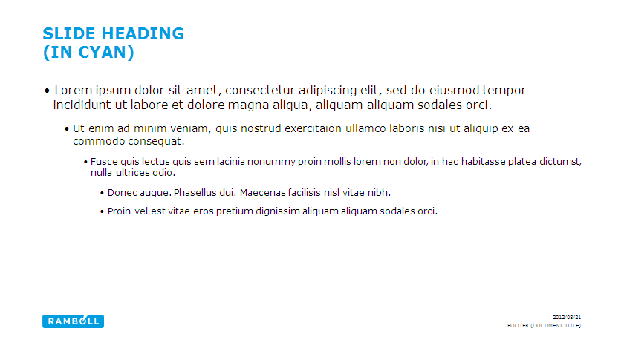
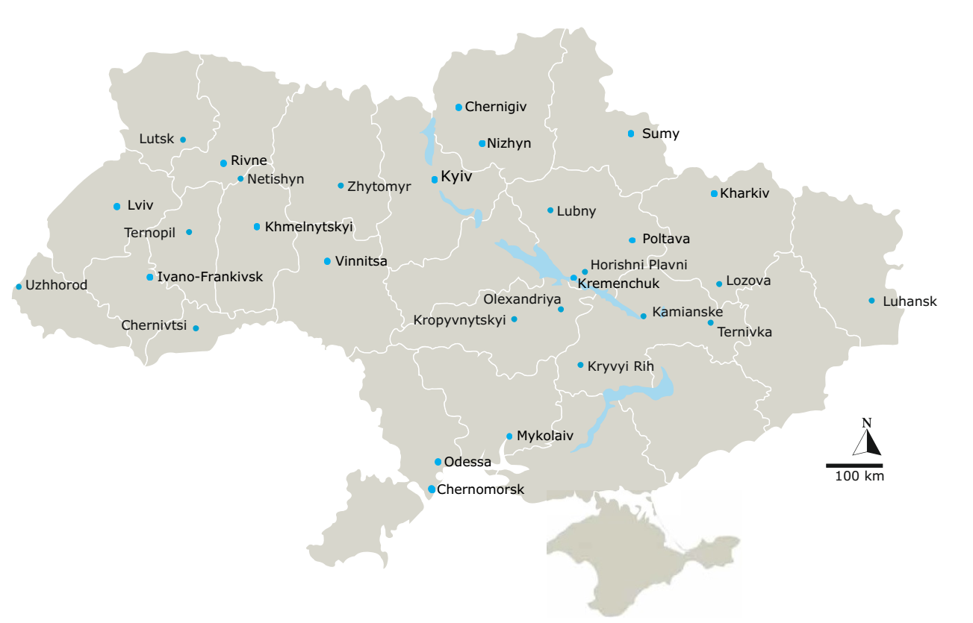
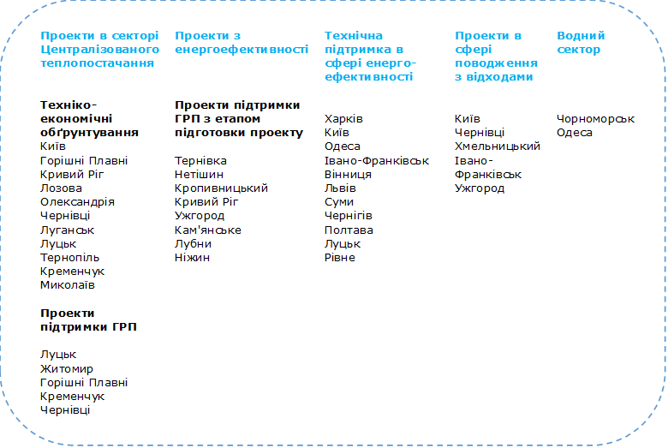
ПРИСУТНІСТЬ RAMBOLL В УКРАЇНІ
Content slide
Notes:
Content slide

Slide 6
2. ТЕПЛОПОСТАЧАННЯ ДАНІЇ
Divider slide
Notes:
White divider slide

Slide 7
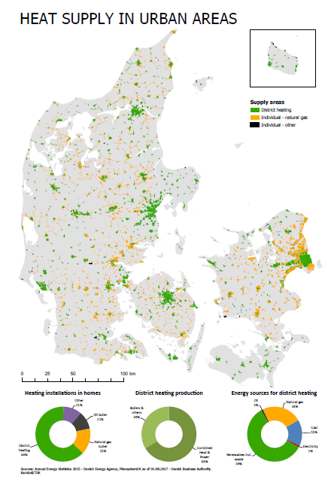
Інфраструктура централізованого теплопостачання в Данії 1903-2030
ЦТ майже у всіх міських районах (ЦТ - зелений, газ - жовтий)
400 комунальних підприємств ЦТ з місцевою демократичною формою власності - комунальні підприємства та споживчі кооперативи - розпочали свою діяльність у 1903 році
Енергетична криза 1973 та 1979 років стимулювала розвиток ЦТ
Закон про теплопостачання від 1979 року прискорив розвиток:
Цілі: економічна ефективність, зменшення споживання нафти
Забезпечує економічно ефективні проекти та зонування
Тарифи можуть включати лише необхідні витрати (не для отримання прибутку)
Можливість примусового підключення за умови, що воно є економічно ефективним
Муніципальна гарантія на 100% фінансування за найнижчими відсотками
Податок на викопне паливо стимулював ефективність роботи системи та завершення проектів, що зменшило залежність від викопного палива
2022-2030: Більше ЦТ та індивідуальних теплових насосів замінять викопний газ - інтегруючи мінливу енергію вітру

Slide 8
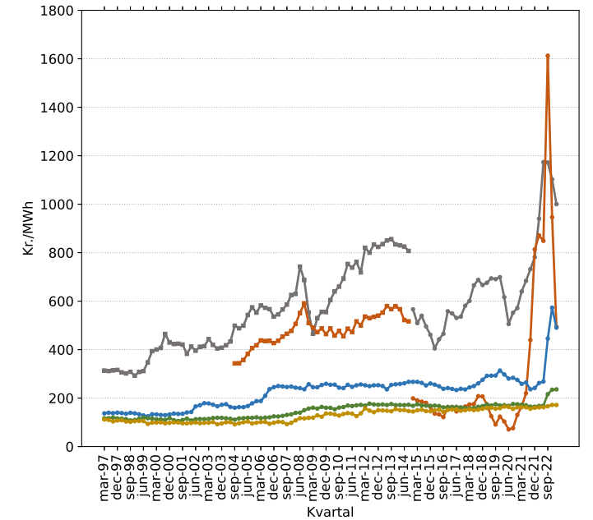



Ціна одиниці теплоти згоряння біомаси в порівнянні з міським газом
Статистика цін на паливо:
Величезний податок на нафту і газ, а також на вугілля (не показано)
Газ після 2014 року не включає податок
Легка нафта з урахуванням податку
Легка нафта без податку
Природний газ вкл. податок
Природний газ без податку
Пелети деревини
Тріска
Солома
Source: Dansk Fjernvarme

Slide 9
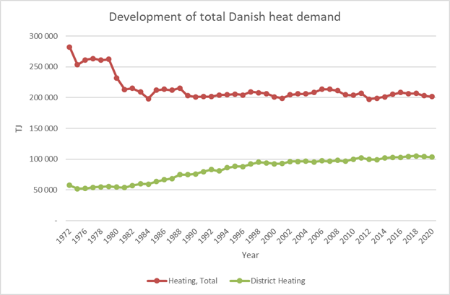
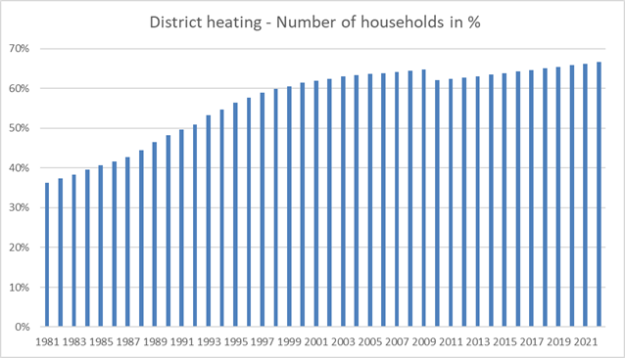
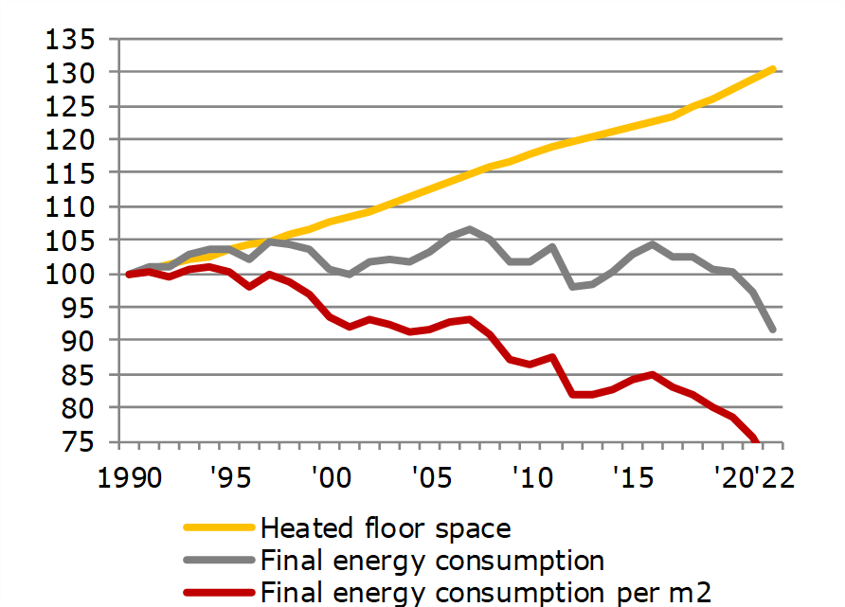
Частка ринку централізованого теплопостачання
Source: Danish Energy Agency

Slide 10
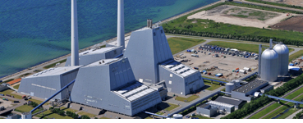
Комбіноване виробництво теплової та електричної енергії (ТЕЦ)
Перша важлива координація секторів у Данії
ТЕЦ Avedøre у Великому Копенгагені з 1990 року
Виробництво теплової енергії зменшується через збільшення вітру, однак
70% електроенергії на ТЕЦ виробляється у комбінованому виробництві з теплом
65% централізованого теплопостачання виробляється у комбінованому виробництві з електроенергією
Електроенергія у комбінованому виробництві замінює конденсаційні станції у Північній Європі
Парові турбіни працюють через байпас у випадку низьких цін на електроенергію
Source: Danish Energy Agency

Slide 11
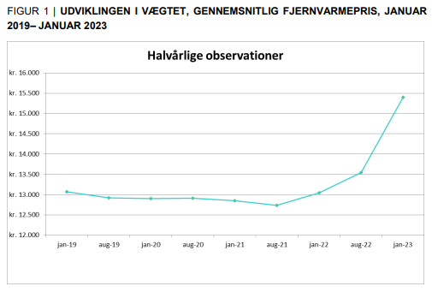
Нещодавнє зростання цін на енергоносії та тарифів на теплову енергію
Середньозважена ціна на централізоване опалення для стандартної будівлі (130 м2 та 18 МВт-год) зросла на 20% з січня 2019 року по січень 2023 року
Але зазвичай
<5% зростання цін на ЦТ, що базується переважно на ТЕЦ на відходах та біомасі та ефективних газових ТЕЦ
>50% для ЦТ, що все ще базується на газових котлах та/або великих електричних теплових насосах
Source: Forsyningstilsynet

Slide 12
3.ТЕПЛОПОСТАЧАННЯ КОПЕНГАГЕНА
Divider slide
Notes:
White divider slide

Slide 13
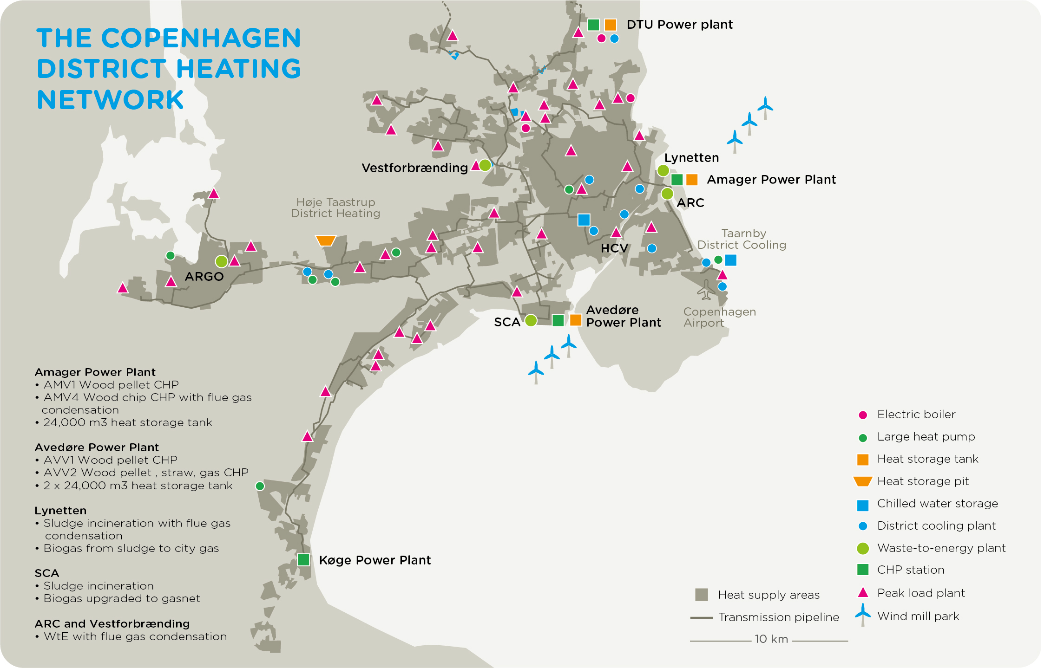
СИСТЕМА ЦЕНТРАЛІЗОВАНОГО ТЕПЛОПОСТАЧАННЯ КОПЕНГАГЕНА
Показовий приклад місцевої демократичної власності в метрополії, куди входить 20 муніципалітетів
Показовий приклад реалізації майже всіх аспектів переходу до розширеного інтегрованого централізованого тепло- та холодопостачання – із секторними з'єднаннями
1+ мільйон жителів через системи розподілу
    70 мільйонів м² опалюваної площі в одній системі
25% від спалювання відходів
70% від ТЕЦ на біомасі
5% від інших джерел
Баки-акумулятори тепла
В процесі впровадження електричних котлів, великі теплові насоси
Уловлювання та утилізація вуглецю (УВВ) та Power-to-X в процесі розробки

Slide 14
Інституційна структура сектору теплопостачання в Копенгагені
Будинки:
Будинки у приватній власності
Приватні квартири, об'єднані в ОСББ, квартири мають спільну власність на будівлю
Кооператив, будівля знаходиться у спільній власності власників квартир
Соціальне житло, неприбуткові пільгові кредити, рада директорів контролюється муніципалітетами
Розподільчі мережі централізованого теплопостачання плюс більшість виробничих підприємств
Комунальне підприємство, що перебуває у муніципальній власності, найбільшим є HOFOR.
Кооперативи споживачів
Магістральні мережі, а також деякі розподільчі мережі та деякі підприємства генерації
Муніципальні партнерські компанії (CTR, VEKS та Vestforbränding)
Власність деяких великих виробничих підприємств
Компанія з управління відходами, ARC, ARGO
Енергетична компанія Ørsted (державна)

Slide 15
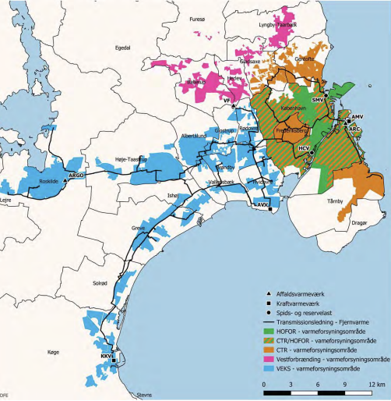
Теплопостачання
Копенгагена
20 муніципалітетів є органами планування для кожної частини інтегрованої системи централізованого теплопостачання
5 муніципалітетів володіють компанією з транспортування CTR
12 муніципалітетів володіють компанією з транспортування VEKS
11 розподільчих компаній є муніципальними
8 розподільчих компаній належать споживачам
20 муніципалітетам належить компанія з управління відходами Vestforbränding. 6 з них отримують послуги з транспортування та розподілу ЦТ від філії ЦТ компанії Vestforbränding.

Slide 16
Типовий розподіл тепла та ГВП
Будівлі, опалення: вертикальні системи з термостатичними клапанами, розподільниками теплової енергії.
Будівлі, гаряче водопостачання: теплообмінник або бак для кожної будівлі, закрита система, вертикальна
Новобудови, опалення: тепла підлога, горизонтальна розводка
ІТП для опалення та гарячого водопостачання. Зазвичай теплообмінник для опалення
Централізоване теплопостачання подається до ІТП, теплопостачальна компанія встановлює лічильник тепла.
Компанія може також брати на себе ІТП (нова тенденція)
Мережі розподілу-робота зі змінним потоком, декілька джерел тепла (Магістральні мережі та місцеві джерела)
Магістральні мережі-робота зі змінним потоком, кілька великих джерел тепла, переважно базове навантаження
Баки-акумулятори тепла, як правило, на об'єктах генерації, 3x24.000 м3, макс. 120°C, відокремлені від мережі

Slide 17
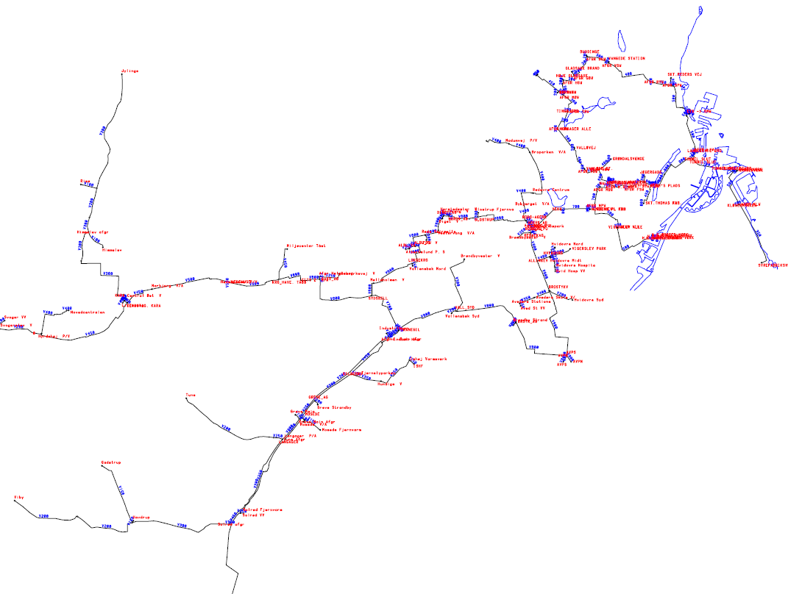
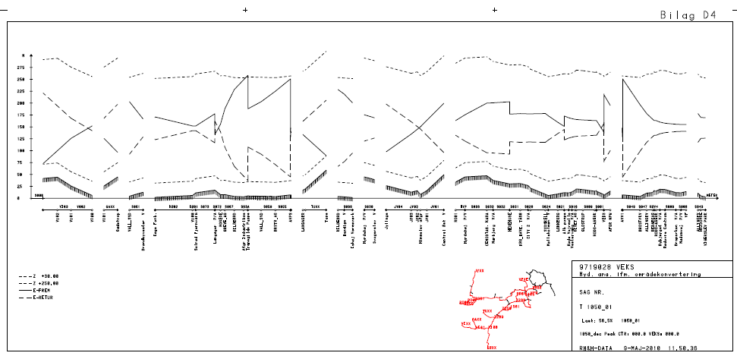
Система магістральних мереж Копенгагена
2 оператори, двонаправлений лічильник між ними
CTR та VEKS, 24/7 диспетчерський центр Scada
CTR, VEKS та HOFOR - підрозділ ринку тепла
160 км, переважно попередньо ізольовані труби
10 первинних виробників, в основному базове навантаження
6 підвищувальних насосних станцій
Понад 50 підстанцій та місцевих виробників тепла
Симетричний тиск
25 Бар максимум
15 Бар середній тиск
Змінний потік, може змінювати напрямок щогодини
Максимальна розрахункова температура подачі 120°C
Нормальна температура подачі 80-105°C
Температура зворотки приблизно 50°C або нижче
Теплопередача Vestforbränding має надлишкове базове навантаження і передає тепло до CTR та VEKS через теплообмінники
Vestforbrænding
CTR
VEKS
17

Slide 18
Загальне споживання тепла та виробництво теплової енергії
Річний попит на теплову енергію, 40,000 TJ або ж 11,000 GWh
Теплові втрати в магістральних мережах 1% та 15% в розподільчих
Максимальне пікове навантаження 3,700 MW
Встановлена базова потужність:
  ТЕЦ на ТПВ 493 MW 3,700 GWh
  ТЕЦ тріска, деревна пелета, солома,газ 1,665 MW 6,400 GWh
  Великі теплові насоси 43 MW 300 GWh
Загальна базова потужність 2,202 MW 10,400 GWh
Встановлена пікова та резервна потужність
  Електричні котли 200 MW 200 GWh
  Газ та Дизель 2,093 MW 400 GWh
Загальна пікова та резервна потужність 2,293 MW 600 GWh
Теплові сховища 660 MW 0 GWh
National level
Source: Danish Energy Agency

Slide 19

ОБГОВОРЕННЯ
End slide
Notes:
Endslide

